Slide 1

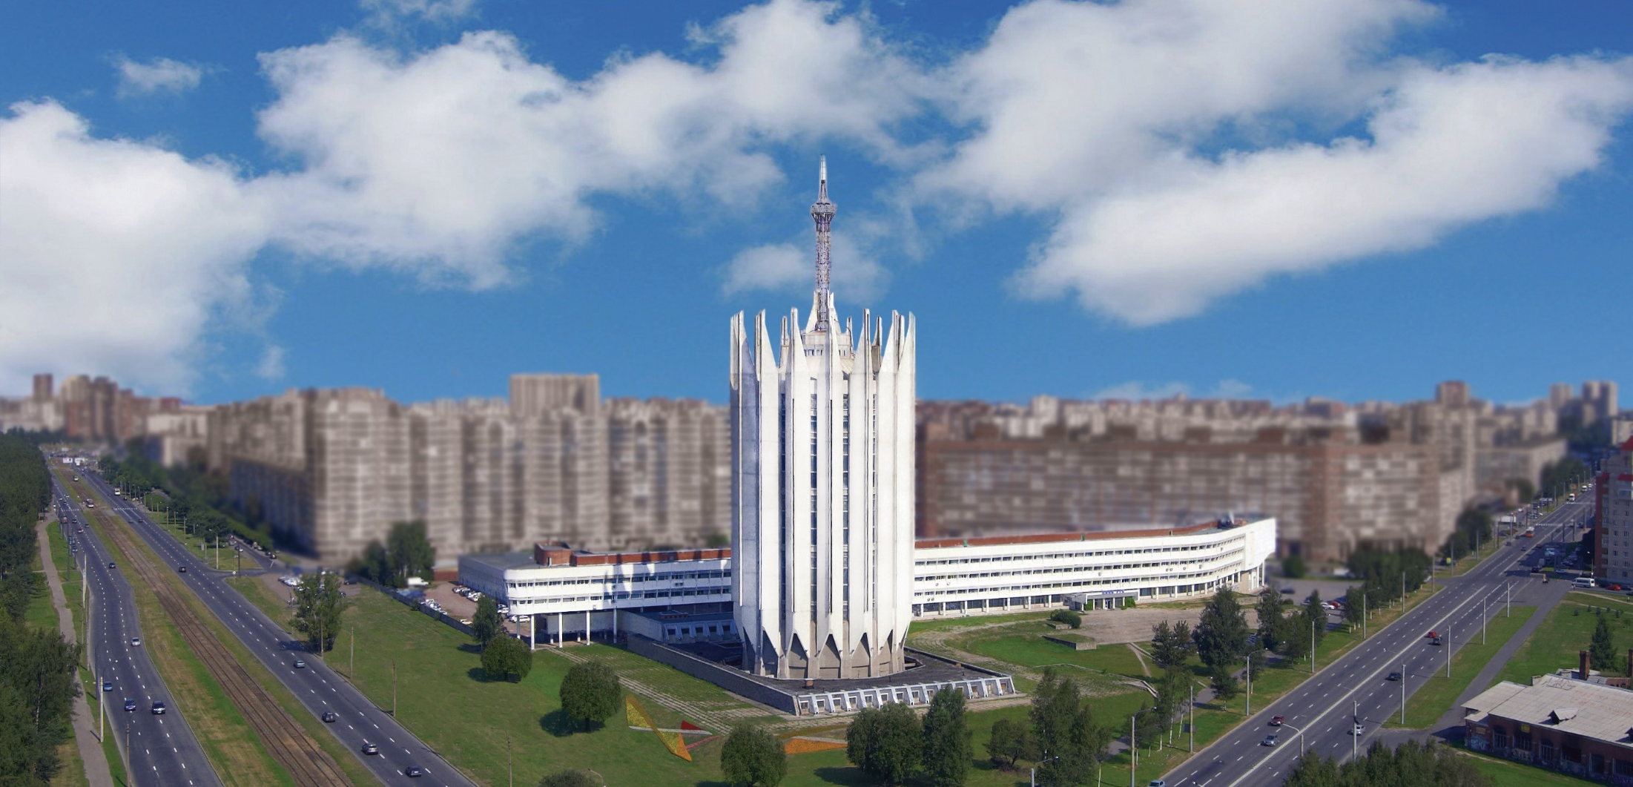
Министерство образования и науки Российской Федерации
САНКТ-ПЕТЕРБУРГСКИЙ ПОЛИТЕХНИЧЕСКИЙ УНИВЕРСИТЕТ
ПЕТРА ВЕЛИКОГО
Институт металлургии, машиностроения и транспорта
Кафедра «Мехатроника и роботостроение» при ЦНИИ РТК
Г О С У Д А Р С Т В Е Н Н Ы Й Н А У Ч Н Ы Й Ц Е Н Т Р Р О С С И И
ЦЕНТРАЛЬНЫЙ НАУЧНО-ИССЛЕДОВАТЕЛЬСКИЙ И ОПЫТНО-КОНСТРУКТОРСКИЙ
ИНСТИТУТ РОБОТОТЕХНИКИ И ТЕХНИЧЕСКОЙ КИБЕРНЕТИКИ
Научно-исследовательская работа
«Разработка системы для обнаружения и фиксации оптико-электронных приборов»
Выполнил студент гр. 3331506/60401 Стрекозов А.В.
Научный консультант Буняков В.А.

Slide 2
Цель и задачи
Цель
Создание алгоритма по автоматическому обнаружению и фиксации ОЭП.
Задачи
Обзор литературы, статей по библиотеке OpenCV и методам обнаружения ОЭП.
Обзор существующих детекторов ОЭП.
Разработка алгоритма распознавания «обратных бликов».
Усовершенствование алгоритма (устойчивость к ложным бликам, оптимизация производительности, изменение/добавление новых методов).
Notes:
…..
В работе много места было уделено скрытым камерам, потому что в перспективе, разрабатываемая система сможет находит даже их. Ключевым параметром для обнаружения именно pinhole камеры (и не только) является диаметр входного зрачка. (30 секунд)

Slide 3
Результаты обзора детекторов оптических ОЭП
Модель детектора | Габарит | Дальность обнаружения | Длина волны (нм) | Угол поля зрения | Угол поля подсветки | Режим
Гранат-2 | 91х75х50 | До 25 м | 625/525 | 10° | 18° | Ручной
WEGA-M | 140х34х16 | До 20 м | 920 | 16° | 24° | Ручной
CC308+ | 93х48х17 | До 10 м | 920 | 25° | 30° | Ручной
Notes:
В данной таблице приведены характеристики оптических детекторов по обнаружению скрытых камер. Исходя из обзора и характеристик этой таблицы, можно сделать вывод, что в свободной продаже прибора с автоматизированным режимом поиска нет, тем самым подчеркивается актуальность исследований по этой теме.
В работе уделено немного места электромагнитным детекторам – их видам и принципу работы, это опять же сделано для того, чтобы читатель статьи имел представление, что это не единственный тип детекторов, который может помочь в поиске скрытых ОЭП. (34 секунды)
(убрать????)!!!!!!!!!!!!!!!!!!!!!(также коэффициент отражения фокального отражающего элемента, суммарный коэффициент пропускания оптической световозвращающей системы). «pinhole» имеет широкие пелегационные характеристики по сравнению с другими 39 типами инспектируемых ОЭП [17]. Это вызвано тем, что «pin-hole» имеют большие угловые поле зрения.
Показано, что диапазон типичных значений пеленгационных характеристик камер «pin-hole» лежит в пределах до 45 градусов. Результат расчета пеленгационных характеристик показал, что угловая ширина пеленгационной характеристики по уровню 0,1 незначительно отличается от углового поля зрения «pin-hole» камер!!!!!!!!!!!!!!!! (убрать?????)

Slide 4
Алгоритм программы. Предварительная подготовка кадров.
Начало
Загрузка изображений
Сегментация
Получение разностного кадра
Notes:
Алгоритм. Прежде всего нужно подготовить кадры для дальнейшей обработки, потому что после получения разностного кадра существует вариативность, которую я поясню дальше.
Комментировать загрузку изображений я не буду.
Сегментация. В работе используется MeanShift. Поскольку MeanShift группирует объекты с близкими признаками, то пиксели со схожими признаками объединяются в один сегмент, на выходе получается изображение с однородными областями, в дальнейшем это поможет при вычислении площади найденных бликов, тем самым помогая при фильтрации ложных бликов. (25-30 секунд)

Slide 5
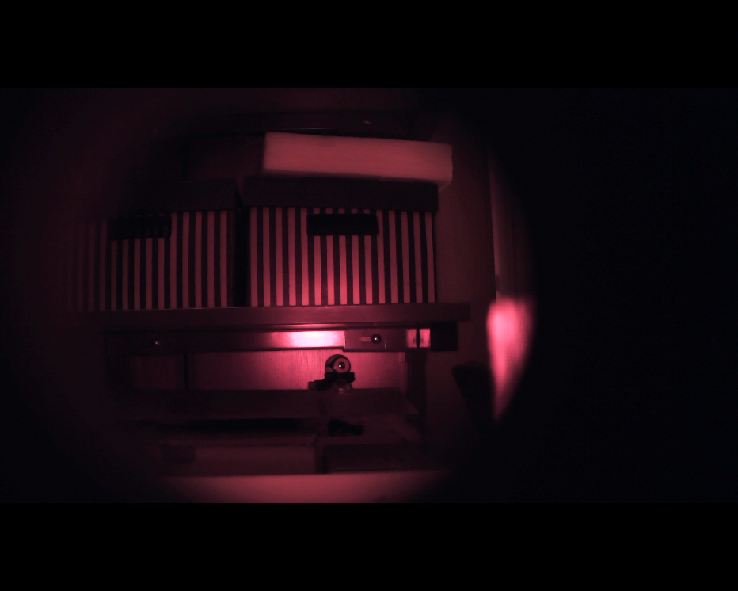
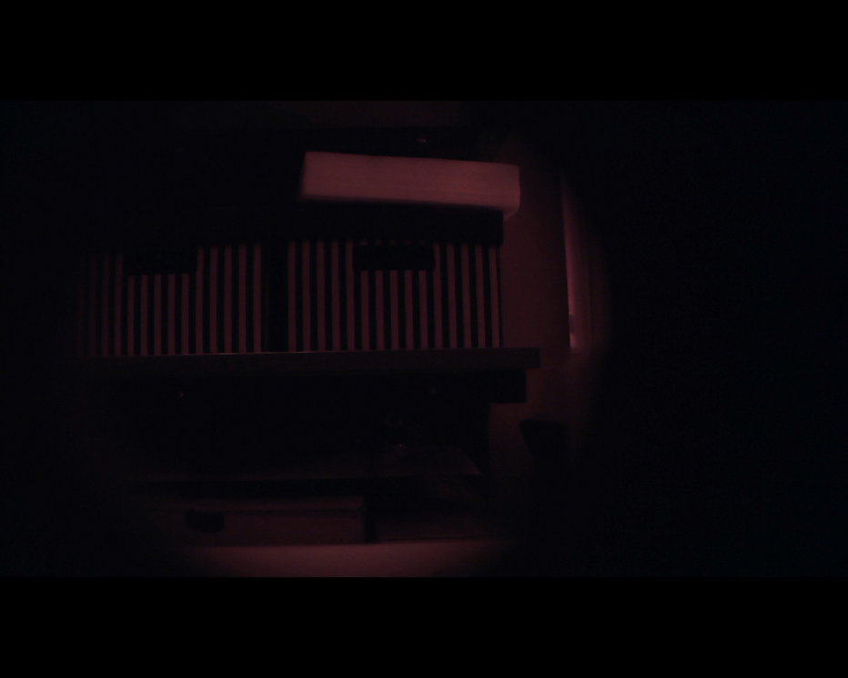
Алгоритм программы. Разностное изображение.
«Активный» кадр (образованный отражёнными фоновым и лазерным
излучениями)
«Пассивный» кадр (образованный только отражённым фоновым
излучением)
Notes:
Получение разностного кадра. Для этого нужно вычесть пассивные кадры из активных. «Активные» кадры содержат изображения фона (включающее блики от обнаруженных скрытых камер) и изображения диффузно-отражающих элементов пространства. «Пассивные» кадры несут в себе информацию только о фоне. Данный этап алгоритма позволяет исключить из последующей обработки отражённое фоновое излучение от объектов, находящихся в зоне подсвета лазера. Результат: (25-30 секунд)

Slide 6
Алгоритм программы. Разностное изображение. Результат.
Notes:
Результат: поезд сделал бум. То есть, как вы можете заметить на данной анимации, отражённый от белой поверхности блик, «гасится» благодаря разностному кадру. (20 секунд)

Slide 7
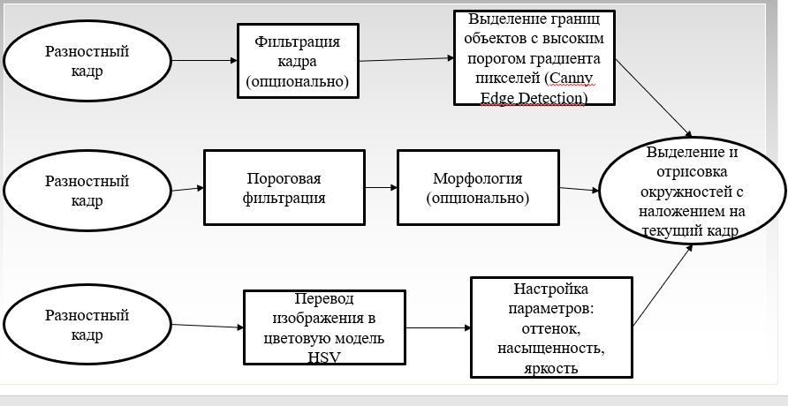
Алгоритм программы. Дальнейшие варианты.
Notes:
Как говорилось ранее, существует вариативность алгоритма после получения разностного кадра. Началом является получение разностного кадра, а концом – выделение и отрисовка окружностей с наложением на текущий кадр. Всего здесь представлено три варианта алгоритма: с использованием фильтра Кенни, пороговой фильтрации и с использованием модели HSV. В деталях расписывать работу этих методов я не стану, потому что на это уйдёт минут 20, но результаты покажу. (27-30 секунд)

Slide 8
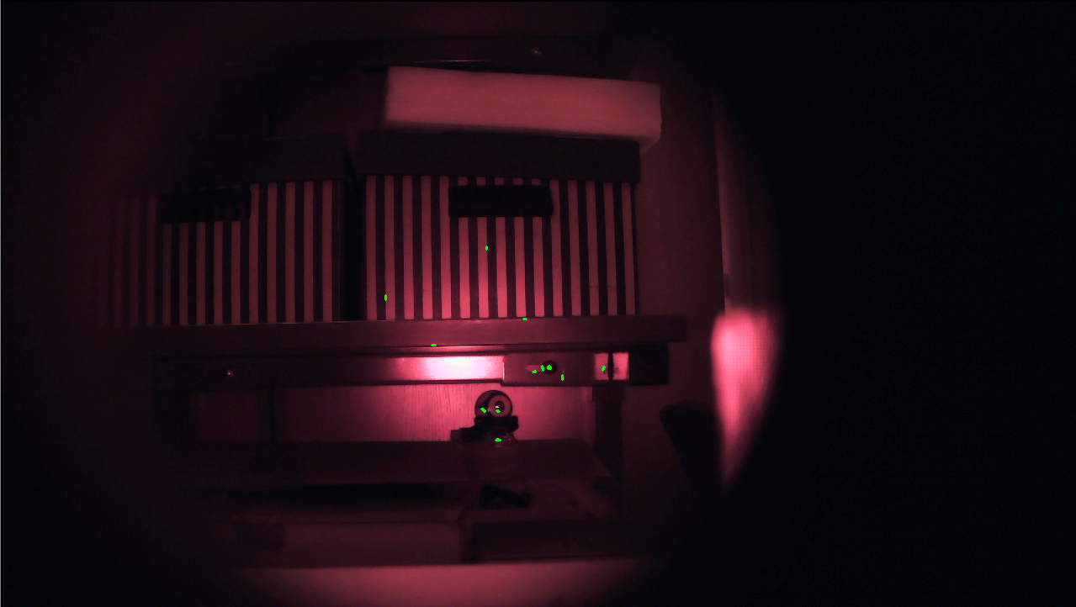
Алгоритм программы. Canny. Результат.
Notes:
Это результат работы детектора Кенни. Я его демонстрировал ещё в прошлом семестре, правда не на собственных кадрах. Как можно увидеть – здесь довольно много ложных бликов. (10 секунд)

Slide 9
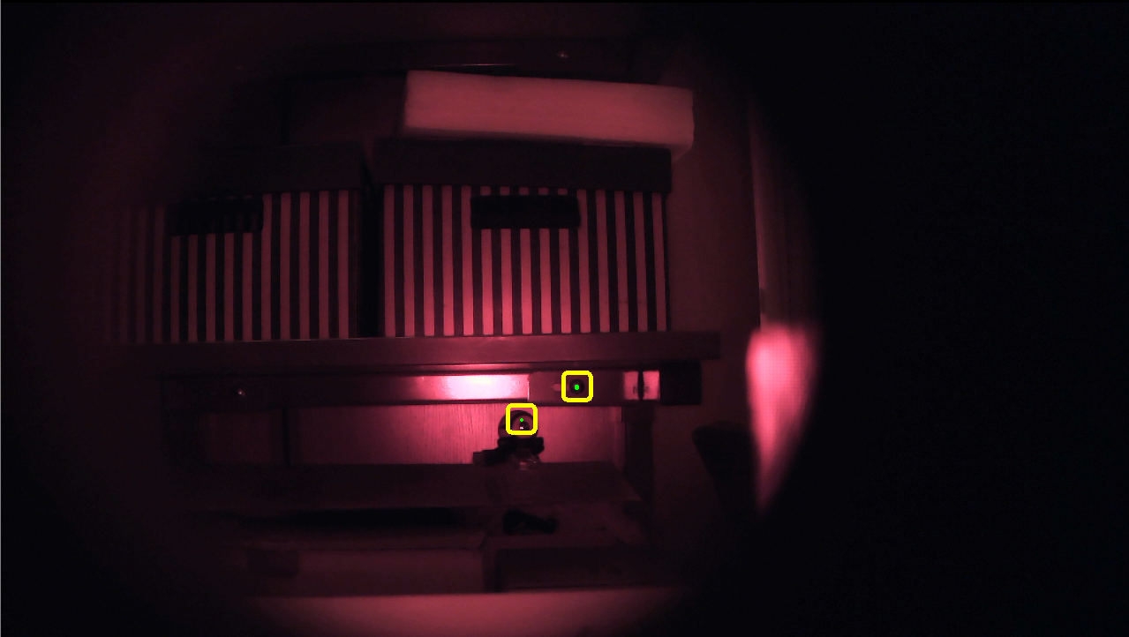

Алгоритм программы. Пороговая фильтрация и HSV. Результат.
Notes:
На данном слайде слева представлена работа алгоритма с использованием пороговой фильтрации, а справа – с использованием модели HSV. Оба алгоритма удачно справились с задачей, правда пороговая фильтрация здесь нашла скорее часть камеры, нежели объектив. (20 секунд)

Slide 10
Сравнение алгоритмов
Алгоритм | Время исполнения, мс | Количество настраиваемых параметров
Canny | 453.215 | 5-6
Пороговое преобразование | 438.272 | 4-6
HSV | 230.141 | 6-8
Notes:
Анализируя результаты алгоритмов, лучшее быстродействие показало использование модели HSV, однако у этого алгоритма наибольшее количество минимальных настраиваемых параметров (которые являются обязательными), при этом сам алгоритм качественно справляется с задачей детектирования. Самое минимальное количество настраиваемых параметров у алгоритма пороговой фильтрации, ввиду вероятного использования морфологии, данный алгоритм нельзя отнести к простым, хотя он также качественно справился с поставленной задачей в эксперименте. Алгоритм с использованием детектора Canny показал худший результат и не справился в полной мере с поставленной задачей: было найдено слишком много «ложных» бликов.
В дальнейшем было решено использовать модель HSV. Его трудно настроить, но предположительно, возможно задать настройки для системы при различных параметрах помещения (например, освещения) и пользоваться ими в зависимости от ситуации. Плюсом данного метода можно назвать использования канала яркости, поскольку это является важным признаком при поиске блика от камеры. Причём в примере на предыдущем слайде, можно было даже не применять функцию поиска площади, но она необходима для надёжности работы алгоритма. (80-85 секунд)

Slide 11
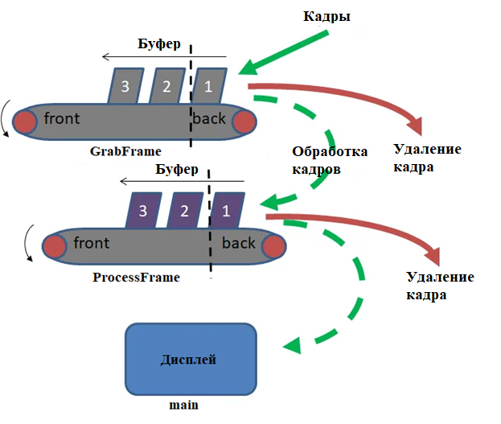
Алгоритм программы. Видеопоток
Notes:
Главная цель данного этапа состоит в том, чтобы оптимизировать обработку кадров видеопотока, посредством создания нескольких потоков, каждый из которых выполняет только одну (или несколько) функций обработки изображений, тем самым получая высокую частоту кадров в сочетании с большим разрешением изображения. Для этой цели каждый поток имеет свой буфер кадров, который дополнительно помогает отсеивать «ложные» блики. Результат: (27 секунд)

Slide 12
Алгоритм программы. Видеопоток. Результат.
Notes:
Результат: поезд сделал бум. На данной анимации, можно заметить, как в видеопотоке происходит поиск видеокамер. Сначала одной, потом двух, затем трёх. Отдельно стоит подчеркнуть, что в последнем случае одна из камер находится ближе чем остальные, при этом расстояние от прибора до видеокамеры не учитывается. Тем не менее, алгоритм показывает удовлетворительные результаты. (22-30 секунд) На этом у меня всё.

Slide 13
Г О С У Д А Р С Т В Е Н Н Ы Й Н А У Ч Н Ы Й Ц Е Н Т Р Р О С С И И
ЦЕНТРАЛЬНЫЙ НАУЧНО-ИССЛЕДОВАТЕЛЬСКИЙ И ОПЫТНО-КОНСТРУКТОРСКИЙ
ИНСТИТУТ РОБОТОТЕХНИКИ И ТЕХНИЧЕСКОЙ КИБЕРНЕТИКИ
Спасибо за внимание!

Slide 14
Слайд для Сан Саныча
-как это относится к робототехнике?
Задачи СТЗ
Основные:
Получение общей зрительной картины окружающей внешней среды;
Выделение и распознавание объектов (кластеризация, классификация и верификация);
Определение характеристик объектов, необходимых для выполнения задания.
Вспомогательные:
Визуализация выходной информации других типов сенсорных систем.
Основные компоненты СТЗ – камеры различных диапазонов излучения и ПО обработки изображений.
Notes:
Кластеризация т.е. разбиение изображения на группы по схожести или близости некоторых важных признаков. Внутри каждой группы должны оказаться «похожие» объекты, а объекты разных групп должны быть как можно более отличны. Классификация. Классификация — это разделение элементов изображения на разновидности согласно каким-либо важным признакам. Главное отличие кластеризации от классификации состоит в том, что перечень групп четко не задан и определяется в процессе работы алгоритма.
Наконец, верификация т.е. обнаружение конкретного искомого объекта.

